Slide 1

Sistema Inteligente para Monitoramento de Indicadores na Vigilância Sanitária de Pernambuco: Ciência de Dados na Gestão
Autores: Marcelle Luana Carneiro Lemos, Romildo Siqueira de Assunção, Isabela Caroline Pimentel de Moura, Karla Freire Baeta, Laís Campelo de Morais, Niége Tamires Santiago de Brito, Rafael Mota Mendonça, Rafaella de Andrade Silva Cavalcanti
Agência Pernambucana de Vigilância Sanitária – APEVISA

Slide 2



PERÍODO DE REALIZAÇÃO/OBJETO DA EXPERIÊNCIA
Congresso Pernambucano de Inovação & Integração em Saúde - CPIIS
I Mostra Pernambucana de Experiências Exitosas em Saúde (MEX-SAÚDE PE)
1. Período de Realização
  De janeiro de 2024 até setembro de 2025
2. Objeto da Experiência
  Monitoramento e qualificação de indicadores operacionais e estratégicos da Agência Pernambucana de Vigilância Sanitária (APEVISA) com Ciência de Dados

Slide 3

Congresso Pernambucano de Inovação & Integração em Saúde - CPIIS
I Mostra Pernambucana de Experiências Exitosas em Saúde (MEX-SAÚDE PE)
OBJETIVOS
3. Objetivo
  Desenvolver um sistema inteligente de apoio à decisão baseado em Ciência de Dados para monitorar indicadores operacionais e estratégicos da APEVISA, aprimorando a gestão, identificando padrões e subsidiando decisões estratégicas

Slide 4


DESCRIÇÃO DA EXPERIÊNCIA
Congresso Pernambucano de Inovação & Integração em Saúde - CPIIS
I Mostra Pernambucana de Experiências Exitosas em Saúde (MEX-SAÚDE PE)
4. Situação Anterior
Antes da transformação
    Monitoramento inexistente: apenas contagem de inspeções
    Falta de integração e padronização dos dados
    Consolidação manual inviável diante do volume e da complexidade dos dados

Slide 5

DESCRIÇÃO DA EXPERIÊNCIA
Congresso Pernambucano de Inovação & Integração em Saúde - CPIIS
I Mostra Pernambucana de Experiências Exitosas em Saúde (MEX-SAÚDE PE)
5. O Desafio
Como transformar dados dispersos e não estruturados em informações estratégicas para gestão da Vigilância Sanitária?

Slide 6
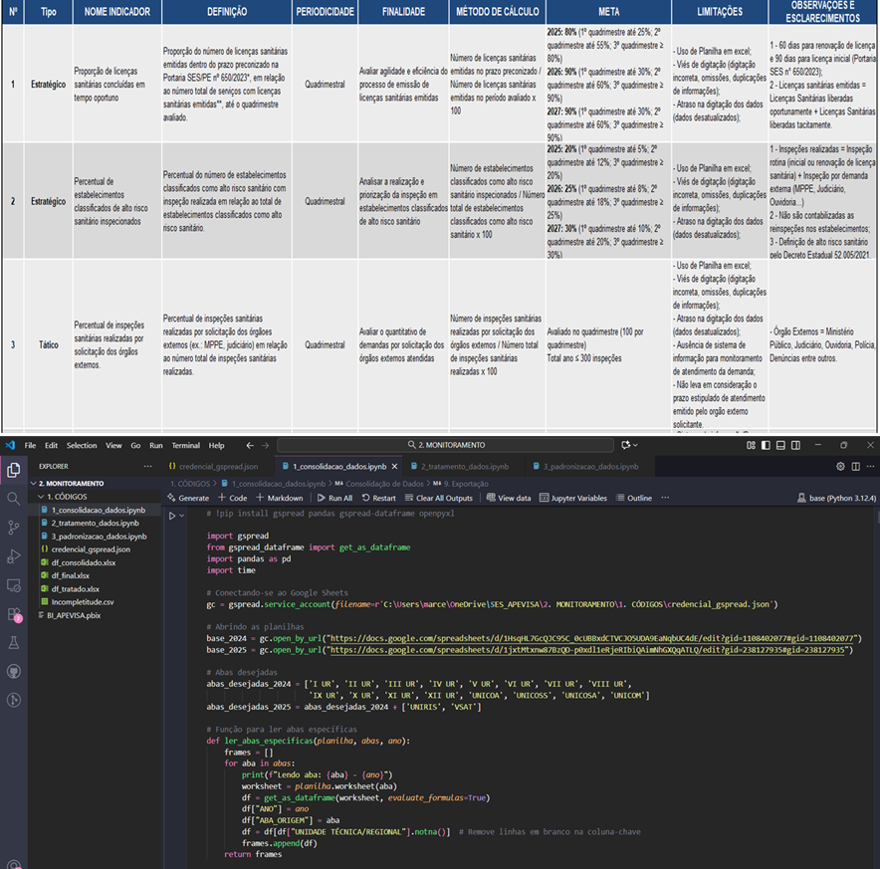

DESCRIÇÃO DA EXPERIÊNCIA
Congresso Pernambucano de Inovação & Integração em Saúde - CPIIS
I Mostra Pernambucana de Experiências Exitosas em Saúde (MEX-SAÚDE PE)
6. A Solução
  Inovação aplicada: Ciência de Dados + Power BI
    Criação da ficha de qualificação de indicadores da APEVISA
    Automação do processo de ETL em Python
    Integração com painéis interativos em Power BI

Slide 7
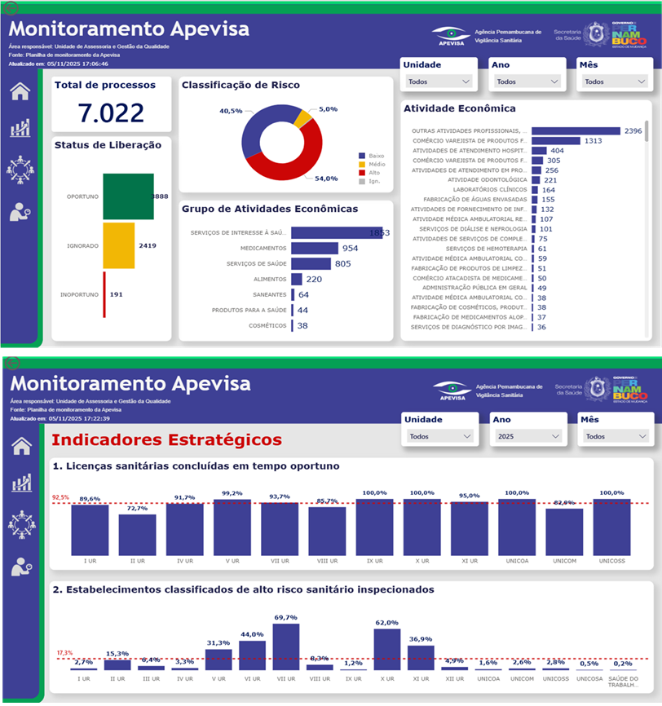
Congresso Pernambucano de Inovação & Integração em Saúde - CPIIS
I Mostra Pernambucana de Experiências Exitosas em Saúde (MEX-SAÚDE PE)
RESULTADOS
7. Resultados
Redução de + 100 horas para 1 clique na consolidação de dados
Aumento da agilidade, confiabilidade e padronização das análises
Monitoramento por meio de indicadores - inédito em 19 anos de APEVISA
Tomada de decisão mais rápida e precisa
“De dados dispersos a inteligência institucional.”

Slide 8

Congresso Pernambucano de Inovação & Integração em Saúde - CPIIS
I Mostra Pernambucana de Experiências Exitosas em Saúde (MEX-SAÚDE PE)
APRENDIZADO
8. Aprendizados
A ciência de dados é replicável para outras áreas da vigilância sanitária
A sistematização gera decisões oportunas e fundamentadas
A transformação digital fortalece a gestão no SUS

Slide 9
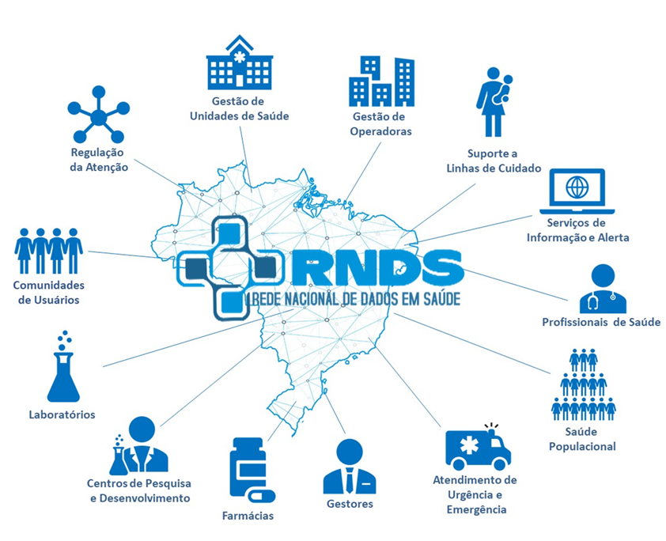
Congresso Pernambucano de Inovação & Integração em Saúde - CPIIS
I Mostra Pernambucana de Experiências Exitosas em Saúde (MEX-SAÚDE PE)
CONCLUSÃO
7. Conclusões
A experiência reforça o poder da cultura de dados na saúde pública
Tecnologias digitais são ferramentas estratégicas para uma vigilância sanitária moderna e eficiente
O projeto está alinhado à Política Nacional de Informação e Informática em Saúde (PNIIS)

Slide 10
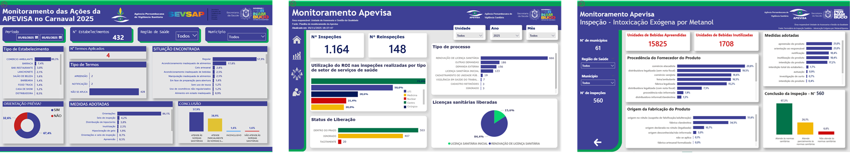
Congresso Pernambucano de Inovação & Integração em Saúde - CPIIS
I Mostra Pernambucana de Experiências Exitosas em Saúde (MEX-SAÚDE PE)
CONCLUSÃO
8. Impacto
Uma Vigilância Sanitária mais inteligente, integrada e orientada por dados
Transformando INFORMAÇÃO em AÇÃO
Carnaval
Inspeções
Metanol

Slide 11


Congresso Pernambucano de Inovação & Integração em Saúde - CPIIS
I Mostra Pernambucana de Experiências Exitosas em Saúde (MEX-SAÚDE PE)
AGRADECIMENTOS
Ao Curso de Especialização em Ciência de Dados e Inteligência Artificial,
à equipe do Hospital Alemão Oswaldo Cruz, no âmbito do PROADI-SUS,
em parceria com o Ministério da Saúde e a
Agência Nacional de Vigilância Sanitária (ANVISA),
pela contribuição técnica e incentivo à inovação em saúde.
À Secretaria Estadual de Saúde de Pernambuco e à
Agência Pernambucana de Vigilância Sanitária (APEVISA),
pelo apoio institucional, anuência ao projeto e compromisso
com a promoção da Saúde Digital no SUS.
Aos meus colegas de trabalho, pelo apoio constante,
pela colaboração nas etapas do projeto e pela
confiança em transformar dados em ação.

Slide 12

OBRIGAD@!
Marcelle Luana Carneiro Lemos
Agência Pernambucana de Vigilância Sanitária - APEVISA
marcelle.lemos@saude.pe.gov.br

